Slide 1
«Развитие творческих способностей на уроках технологии».
Учитель технологии
Шамирян К.Л.

Slide 2
ЭПИГРАФ
«Надо развивать творческое начало у всех,
чтобы мир не оставался таким, какой он есть, а преображался. Преображался к лучшему»
Джанни Родари

Slide 3
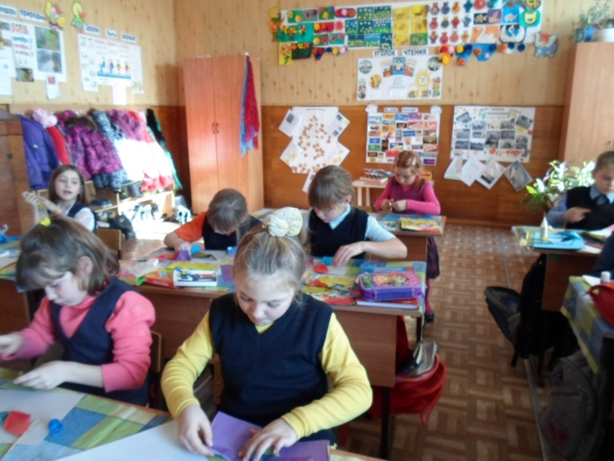
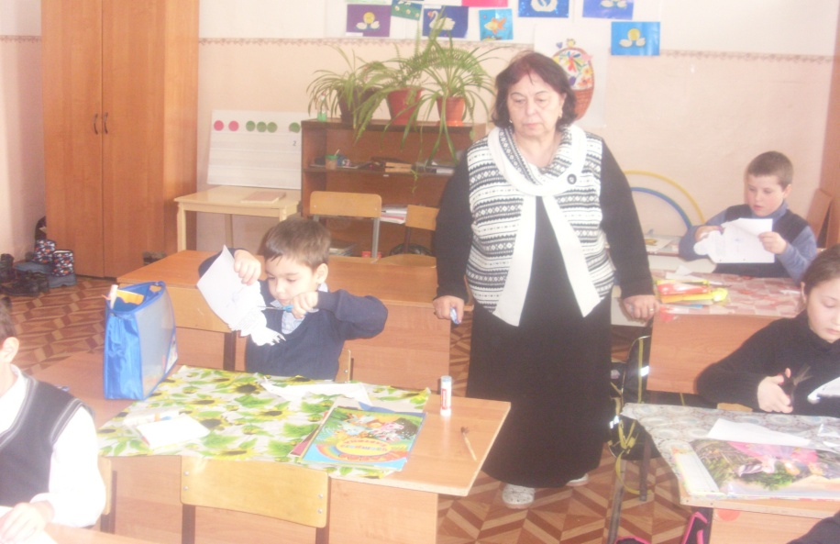
Уроки технологии и занятия по внеурочной деятельности

Slide 4
Творческие способности- это системное проявление личностных качеств, способность личности создавать новое, принимать нестандартные решения.
В.А. Сухомлинский говорил, что в душе каждого ребенка есть невидимые струны. Если тронуть их умелой рукой, они красиво зазвучат.

Slide 5
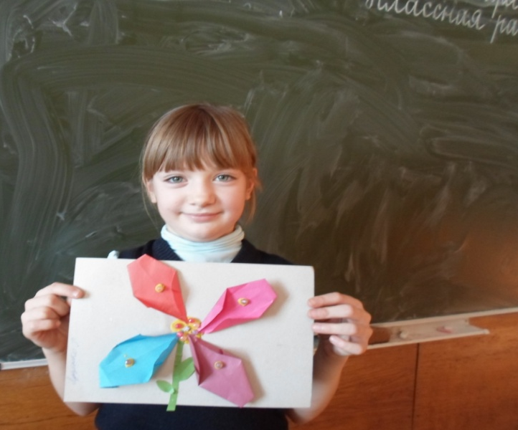
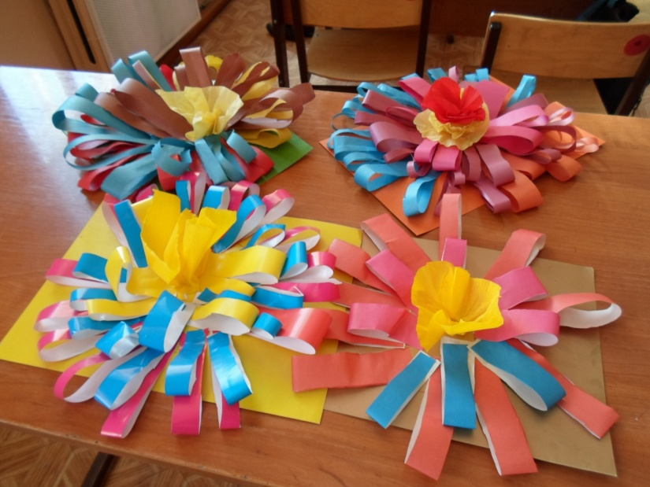
Наше творчество

Slide 6
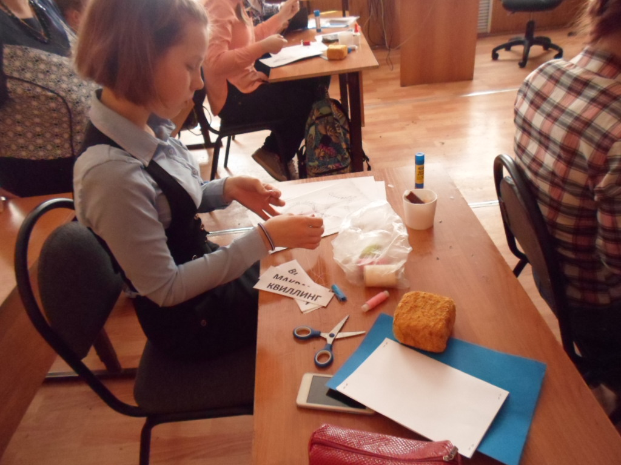
Уроки технологии

Slide 7
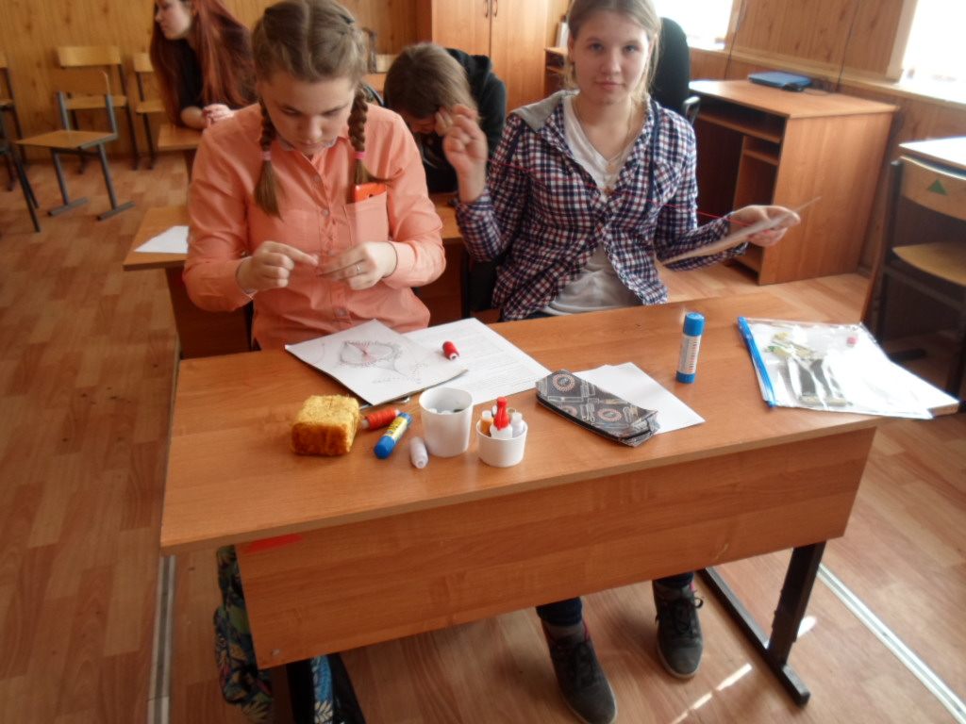
Урок технологии в 8 классе. Тема урока «Парус любви»

Slide 8
Итог нашей работы

Slide 9
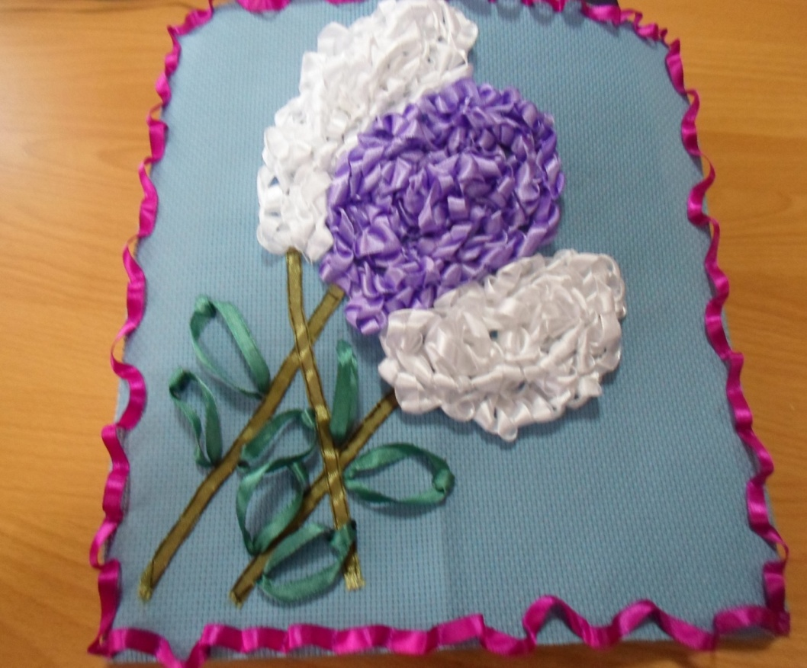
Работы учащихся

